Slide 1

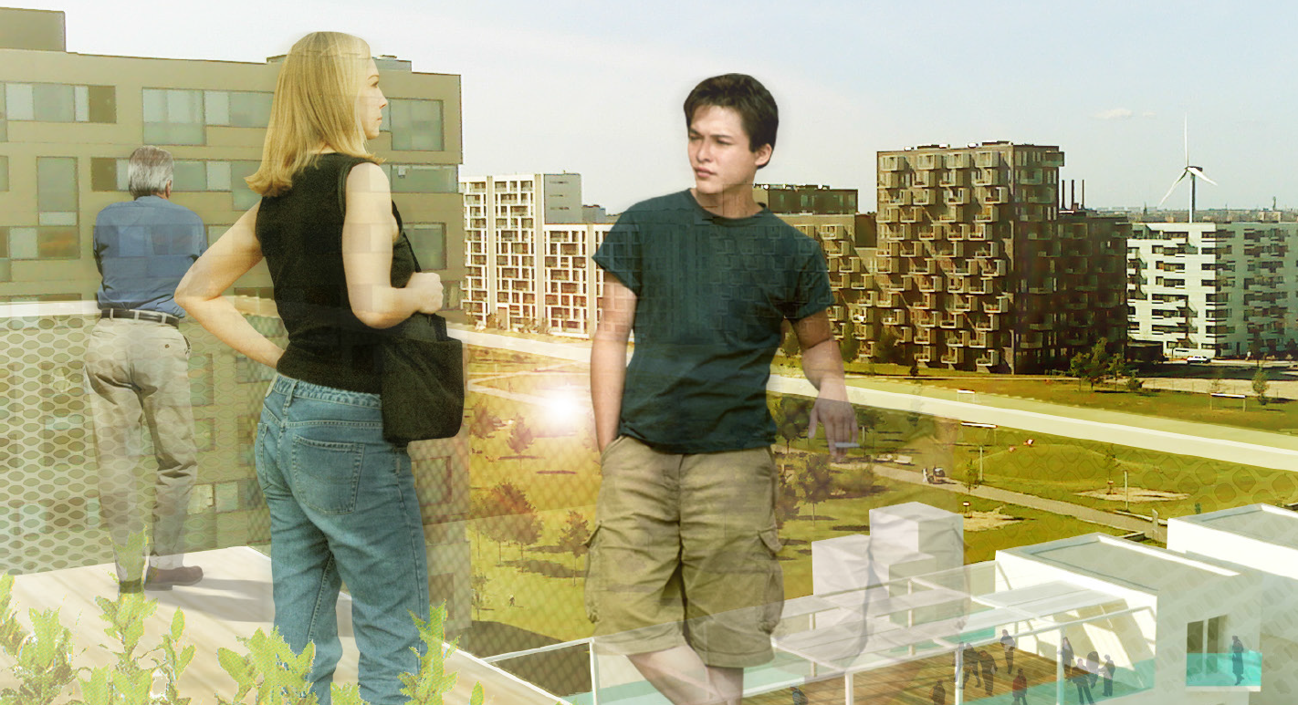
Dansen om den billige bolig
november 2017

Slide 2
Dansen om den billige bolig
Er med i kommuneaftaler - 640 mio. i 2016
Er nævnt i midtvejsevaluering af LBF.
Borgmesterdrøm – den blandede by
Seneste udspil fra Socialdemokratiet – 10-punktsplan
Hvem drømmer ikke om en billig bolig – men hvad er en billig bolig ?

Slide 3
S udspil - 10 forslag til billigere almene boliger
Billigere lån til almene boliger, som kommer lejerne til gode
Billigere for kommunerne at bygge små boliger
med fleksibel kommunal medfinansiering
Lavere grundskyld for almene boliger gennem retvisende ejendomsvurderinger
Ny boligaftale skal afhjælpe renoveringsefterslæb
Flere boliger i eksisterende boligafdelinger
Almene boligselskaber skal have bedre mulighed for at overtage private udlejningsejendomme ved salg
Private bygherrer skal lettere kunne bygge almene boliger
Færre politiske krav til nybyggerier skal sikre billigere boliger
Øget brug af modulbyggeri skal sikre billigere boliger
Bedre mulighed for at sikre bopælspligt ved ny opførte boliger

Slide 4
Huslejestruktur for almene familieboliger
Husleje på måned | Familieboliger
0 – 3.500 kr. | 47.643
0 – 4.000 kr. | 92.496
0 – 4.500 kr. | 155.706
0 – 5.500 kr. | 294.737
0 – 6.000 kr. | 355.396
Over 6.000 kr. | 135.265
Boliger i alt | 490.577
Kilde: Danmarkbolig.dk

Slide 5
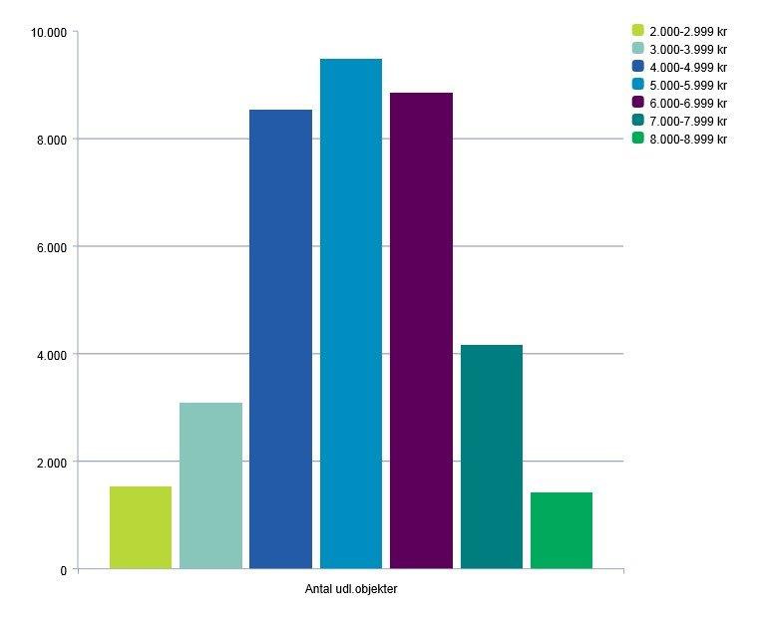
Familieboliger i Lejerbo
Antal boliger
kr.
3000 kr.
4000 kr.
5000 kr.
6000 kr.
7000 kr.
8000 kr.

Slide 6
Familieboliger i Lejerbo
Husleje | Boliger
< 3000 kr. | 1529
< 4000 kr. | 3097
< 5000 kr. | 8541
< 6000 kr. | 9489
< 7000 kr. | 8852
< 8000 kr. | 4157
> 8000 kr. | 1417
Notes:
Total:
< 3000 kr. - 1.529 boliger
< 4000 kr. - 4.626 boliger
< 5000 kr. - 13.167 boliger
< 6000 kr. - 22.656 boliger

Slide 7
Anvisninger fordelt på type og boligareal - 2016
 | 0-50 m2 | 51-60 m2 | 61-70 m2 | 71-80 m2 | 81-90 m2 | 91-100 m2 | 101-110 m2 | 111- ? m2 | I alt
Afdelingsintern | 283 | 494 | 709 | 855 | 1.083 | 575 | 374 | 275 | 4.648
organisationsintern | 565 | 328 | 660 | 678 | 736 | 385 | 203 | 123 | 3.678
Bytning | 51 | 51 | 54 | 111 | 128 | 98 | 50 | 40 | 583
Eksterne venteliste | 15.558 | 5.490 | 8.235 | 7.411 | 8.541 | 4.516 | 2.860 | 1.971 | 54.582
Kommunal anvisning | 2.460 | 2.601 | 5.069 | 2.694 | 1.580 | 674 | 311 | 214 | 15.603
Fleksibel udlejning | 678 | 408 | 428 | 525 | 637 | 555 | 199 | 129 | 3.568
Offentlig annoncering | 225 | 90 | 211 | 135 | 245 | 122 | 55 | 25 | 1.108
Kombineret udlejning | 0 | 1 | 2 | 1 | 0 | 1 | 1 | 0 | 6
Boliggarantibevis | 8 | 27 | 25 | 28 | 32 | 8 | 4 | 2 | 134
I alt | 19.837 | 9.490 | 15.939 | 12.438 | 12.982 | 6.934 | 4.057 | 2.779 | 83.910

Slide 8
Dansen om den billige bolig
De billiger boliger bliver anvist via kommunen
Via udlejningsaftaler hos kommunerne adgang til de billige boliger
Selv i prisintervallet (3000-4000kr.) afviser kommunerne
De pressede er unge og udsatte med udfordrende økonomi
Seneste undersøgelse fra VIVE viser over 2000 unge hjemløse
Stramt kontanthjælpsloft og lav integrationshjælp
Københavns kommune mangler 200 boliger til denne gruppe

Slide 9
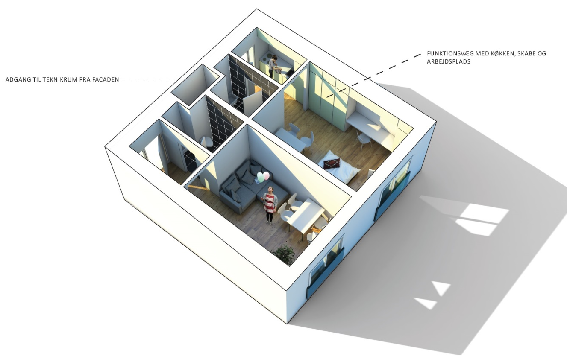
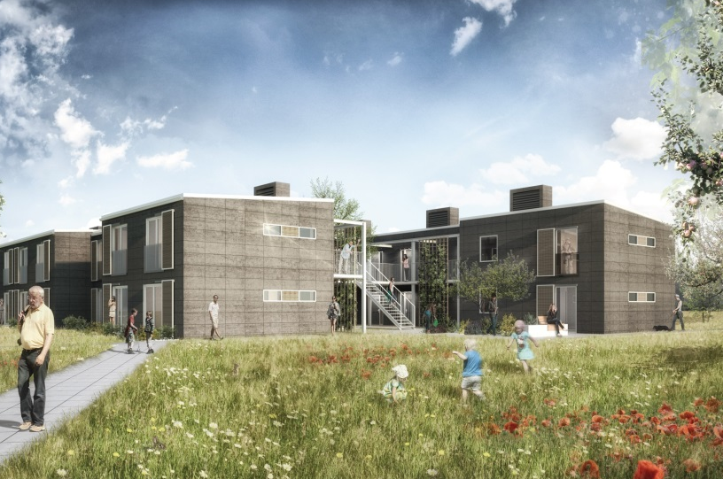
Dansen om den billige bolig
Lejerbo - Holbæk, Kalundborg, Næstved og Hillerød
– 330 StartBoliger

Slide 10
Dansen om den billige bolig
SmåSmarteBoliger (SSB)
Kloge m2 suppleret med kommunal velvilje og ”varme hænder”
Finansieringsreform 1999 – frem til år 2050 bliver der indbetalt 10 mia. i Nybyggerifonden.
3000 SSB’ere vil disponerer 1.2 mia. kr.

Slide 11

Tak for opmærksomheden

